Slide 1
Séance 89 : Les dixièmes, les centièmes et les millièmes (1) CM2 Clique d’abord sur le symbole « son » que tu trouveras dans les diapositives, avant d’engager le travail. Des consignes et des conseils y sont donnés.
Objectifs : comprendre que l’unité est partagée en millièmes et que 1 millième vaut 0,001. Exprimer une fraction dont le dénominateur est 1 000 sous la forme d’un nombre décimal et inversement. Repérer et placer un nombre décimal sur une demi-droite graduée adaptée.
Compétences : connaître et utiliser diverses désignations orales et écrites d’un nombre décimal (fractions décimales, écritures à virgule, décompositions additives et multiplicatives)

Slide 2
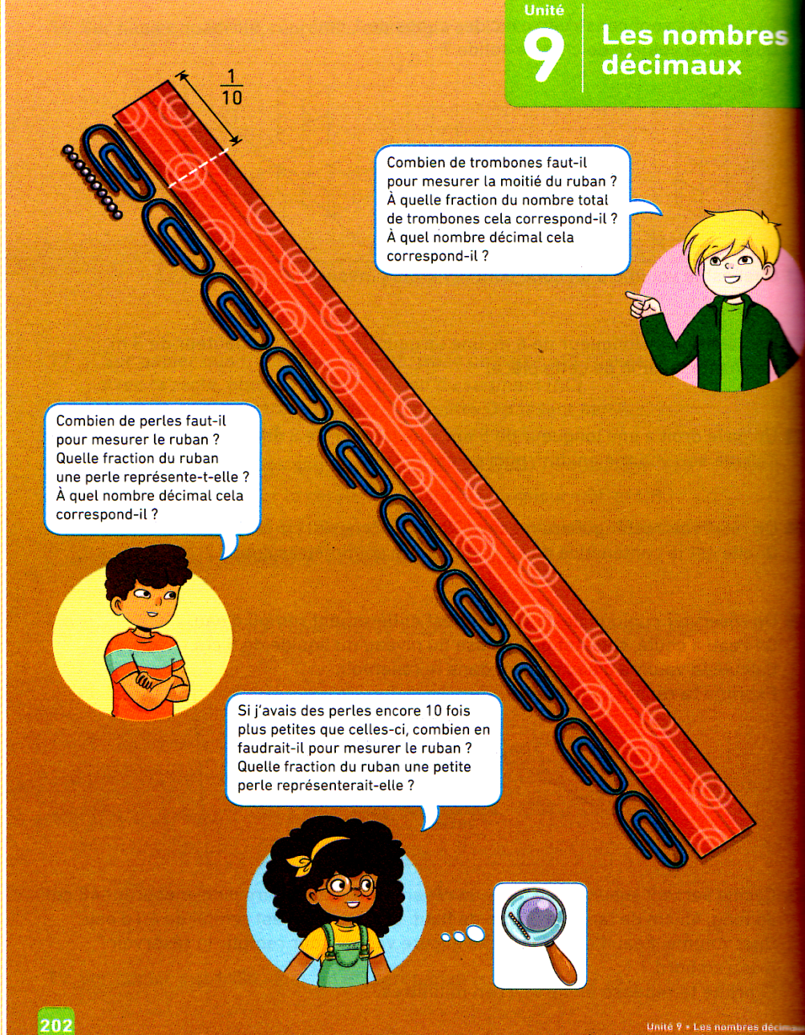
1 – Exploration de l’illustration pleine page
Aide-toi de l’illustration pour mieux comprendre (ruban, trombones, perles mauve et petites perles). Nous retrouvons ici des équivalences de fractions.
1 représente l’unité.
1/10 représente un trombone
10/10 = 1
1/100 représente une perle mauve
10/100 = 1/10 et 100/100 = 10/10 = 1
1/1 000 représente une petite perle
10/1 000 = 1/100 et 100/1 000 = 1/10
1 000/1 000 = 100/100 = 10/10 = 1
Après avoir écouté une 2ème fois la bande son, clique sur l’image, tu verras apparaître la solution,

Slide 3
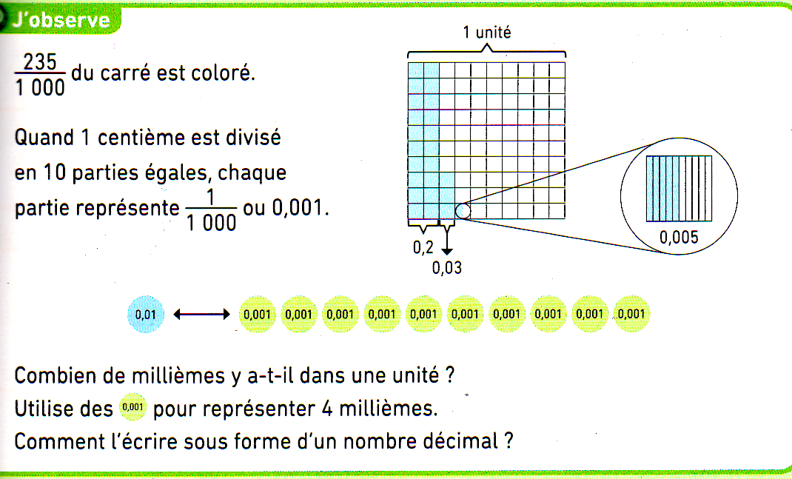
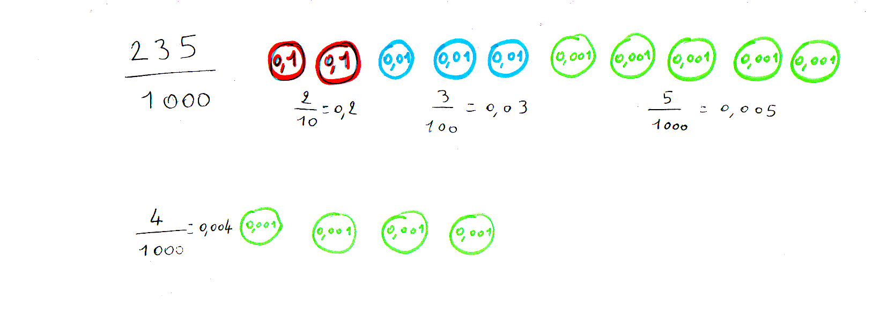
2 – Mettre en situation et manipuler

Slide 4
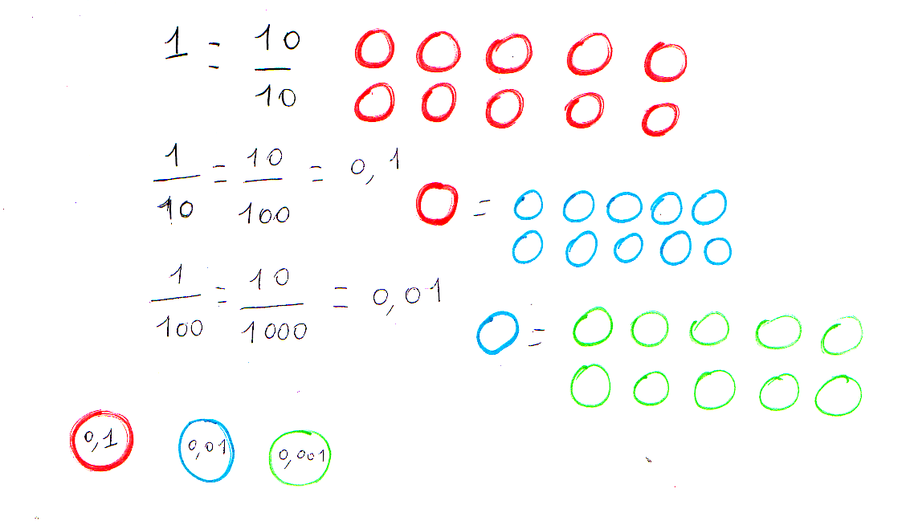
3 – Partager l’unité en millième

Slide 5
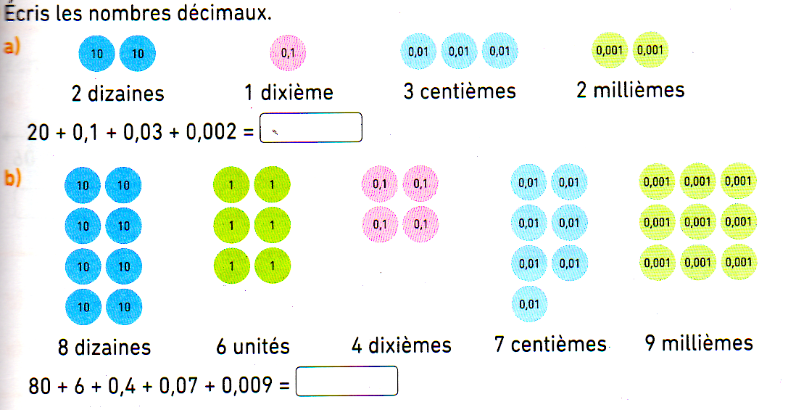
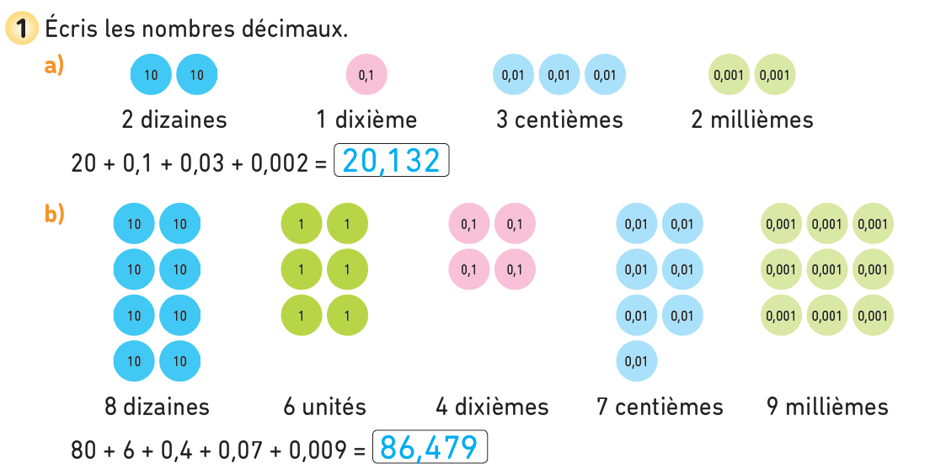
3 – Partager l’unité en millièmes

Slide 6
3 – Partager l’unité en millièmes

Slide 7
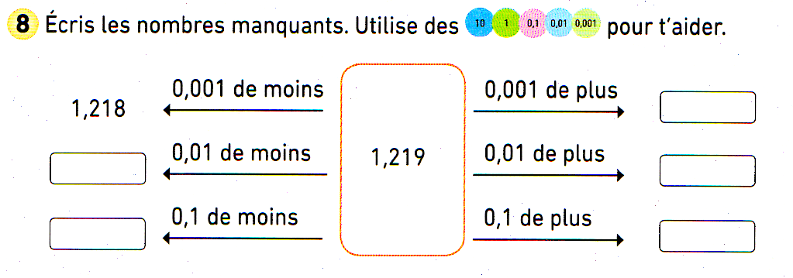
3 – Partager l’unité en millièmes

